Slide 1
Bugʻ kandesatorini hisobi

Slide 2
Reja:
Bugʻ kondensatorining umumiy tavsifi va ishlash prinsipi
Bugʻ kondensatorini hisoblash metodikasi
Bugʻ kondensatorining samaradorligini oshirish usullari

Slide 3
Bugʻ kondensatorining umumiy tavsifi va ishlash prinsipi
Bugʻ kondensatori – bu energetik tizimlarda bugʻni suyuqlikka aylantirish uchun ishlatiladigan muhim qurilma bo‘lib, u issiqlik almashinuvi tamoyiliga asoslanadi. Kondensatorning asosiy vazifasi bugʻ tarkibidagi issiqlikni tashqi muhitga yoki maxsus sovituvchi suyuqlikka uzatish orqali uni suyuq holatga keltirishdan iborat. Ushbu jarayon elektr stansiyalarida, issiqlik almashinuv tizimlarida, sovutish texnologiyalarida hamda kimyo sanoatida keng qo‘llaniladi. Kondensatsiya jarayonida bugʻning issiqligi sovuq yuzaga o‘tadi va natijada bugʻ suyuqlikka aylanadi.Bugʻ kondensatorining ishlash prinsipi juda oddiy bo‘lib, u tabiiy fizika qonuniyatlariga asoslanadi. Bugʻ yuqori harorat va bosim ostida bo‘lib, kondensator ichida sovuq muhit bilan aloqa qilganida o‘z energiyasini yo‘qotadi. Issiqlik almashinuvi natijasida bugʻning harorati pasayadi va u kondensatsiyalanib, suyuqlikka aylanadi. Ushbu jarayon davomida ajralgan issiqlik yoki tashqi muhitga chiqariladi, yoki energiya tejash maqsadida boshqa texnologik jarayonlarda ishlatiladi.
Kondensatorlar har xil turlarga bo‘linadi va ularning tuzilishi, ishlash prinsipi va samaradorligi turlicha bo‘lishi mumkin. Eng keng tarqalgan turlaridan biri quvurli kondensator bo‘lib, unda bugʻ maxsus quvurlar orqali o‘tadi va ularning tashqi yoki ichki yuzasida sovitish suyuqligi oqib turadi. Issiqlik almashinishi aynan shu quvurlar orqali sodir bo‘lib, bugʻ asta-sekin suyuqlikka aylanadi. Bundan tashqari, plastinkali kondensatorlar ham mavjud bo‘lib, ular ixcham tuzilishga ega va issiqlik almashinuvi yuzasi katta bo‘lganligi sababli samaradorlik darajasi yuqori hisoblanadi.

Slide 4
Bugʻ kondensatorlari energetika tizimlarida muhim rol o‘ynaydi. Elektr stansiyalarida bugʻ turbinalarida hosil bo‘lgan bugʻ energiya ishlab chiqarish jarayonidan so‘ng kondensatorga yo‘naltiriladi. Agar bugʻ to‘g‘ridan-to‘g‘ri tashlab yuborilsa, energiya yo‘qotishlar juda katta bo‘ladi va tizimning umumiy samaradorligi pasayadi. Shu sababli bugʻ kondensatorlari yordamida bugʻdan ajralgan suv qayta ishlanadi va yana tizimga yuboriladi. Bu nafaqat energiyani tejashga, balki suv resurslaridan samarali foydalanishga ham yordam beradi.Kondensatsiya jarayoni kondensator ichidagi bosim va haroratga bog‘liq holda o‘zgaradi. Agar bosim pasaytirilsa, bugʻning kondensatsiyalanish harorati ham kamayadi, bu esa energetik samaradorlikni oshirishga yordam beradi. Shu sababli, zamonaviy bugʻ kondensatorlarida vakuum hosil qilish tizimlari qo‘llanadi. Bu tizimlar kondensator ichidagi bosimni pasaytirib, bugʻning tezroq kondensatsiyalanishini ta’minlaydi.
Kondensatorning samaradorligi uning issiqlik almashinuvi yuzasi, ishlatilayotgan materiallar va sovutish tizimi bilan bog‘liq. Agar kondensatorning issiqlik almashinuvi yuzasi katta bo‘lsa, bugʻ tezroq soviydi va kondensatsiyalanish jarayoni samaraliroq bo‘ladi. Shu sababli, kondensatorlarning quvurlari ko‘pincha metallardan, ayniqsa, issiqlikni yaxshi o‘tkazuvchi mis yoki alyuminiydan tayyorlanadi. Bundan tashqari, ayrim zamonaviy kondensatorlarda maxsus qoplamalar ishlatiladi, bu esa ularning korroziyaga chidamliligini oshirib, uzoq muddat xizmat qilishini ta’minlaydi.Bugʻ kondensatorlari avtomatlashtirilgan boshqaruv tizimlari bilan jihozlangan bo‘lib, ular harorat, bosim va suyuqlik darajasini nazorat qilish imkonini beradi. Ushbu texnologiyalar yordamida kondensatorning ishlash jarayoni doimiy ravishda monitoring qilinadi va kerak bo‘lganda sozlanadi. Bu esa energiya samaradorligini oshirish va texnologik jarayonlarni optimallashtirishga yordam beradi.

Slide 5
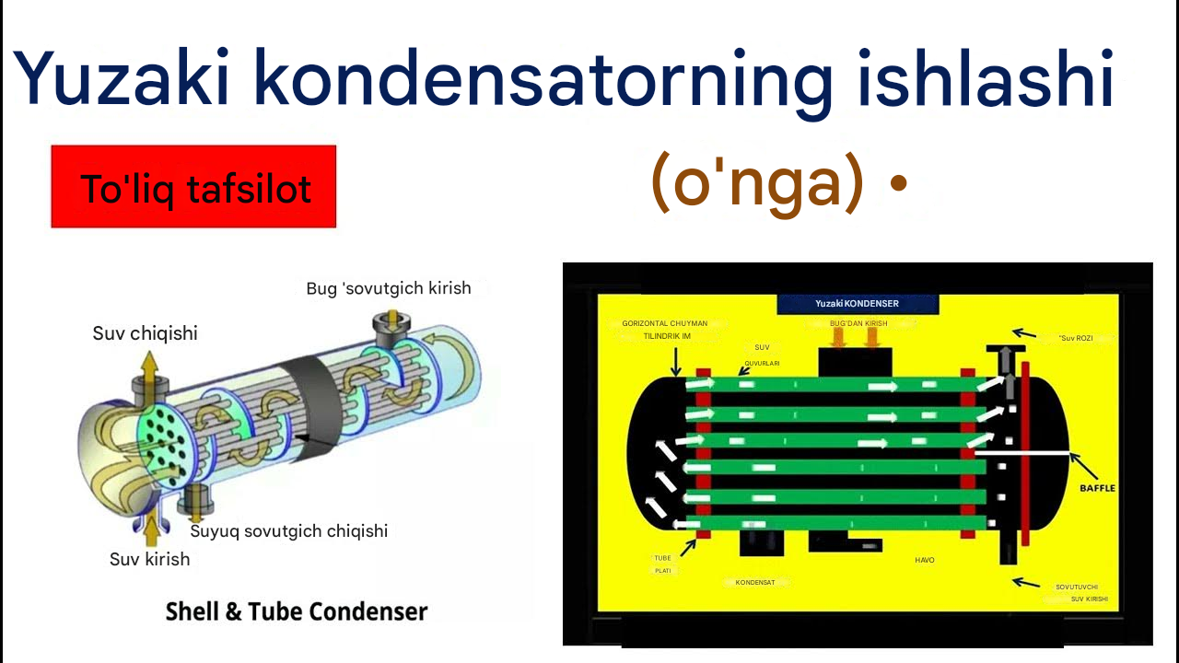
Bugʻ kondensatorlarining yana bir muhim jihati ularning ekologik ta’siridir. Samarali kondensatsiya jarayoni orqali bugʻ yo‘qotishlarini kamaytirish, suv sarfini optimallashtirish va atrof-muhitga chiqariladigan issiqlik miqdorini cheklash mumkin. Shu sababli, ko‘pgina yirik zavodlar va elektr stansiyalari o‘zlarining bugʻ kondensatorlarini modernizatsiya qilishga harakat qilmoqda. Zamonaviy kondensatorlar an’anaviy turlarga qaraganda kamroq energiya sarflaydi va barqaror ishlashga imkon beradi

Slide 6
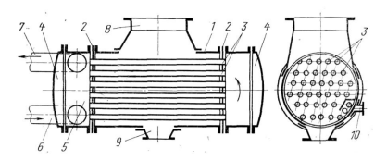
Bugʻ kondensatorini hisoblash metodikasi
Bugʻ kondensatorini hisoblash metodikasi energetika va issiqlik texnikasi sohalarida muhim o‘rin tutadi. Ushbu metodika kondensatorning samaradorligi, hajmi, quvvati va ishlash sharoitlarini aniqlashga yordam beradi. Kondensatorning asosiy hisoblash tamoyillari issiqlik almashinuvining fizik qonuniyatlariga asoslanadi. Hisob-kitoblar jarayonida bugʻning dastlabki va yakuniy parametrlari, sovitish suyuqligining xususiyatlari, kondensatsiya tezligi va issiqlik o‘tkazuvchanlik koeffitsienti hisobga olinadi.Bugʻ kondensatorining hisoblash metodikasi bir necha asosiy bosqichlardan iborat. Birinchi bosqichda kondensatorga kirayotgan bugʻning harorati, bosimi va massaviy sarfi aniqlanadi. Bu parametrlar kondensatsiya jarayonining boshlang‘ich shartlarini belgilaydi. Ikkinchi bosqichda sovutish suyuqligining turi, harorati va sarfi aniqlanadi. Odatda suv yoki boshqa issiqlik tashuvchi moddalar sovutish vositasi sifatida ishlatiladi. Uchinchi bosqichda issiqlik almashinuvi jarayoni hisoblanadi, bunda bugʻning suyuqlikka aylanishi uchun zarur bo‘lgan issiqlik miqdori aniqlanadi.
Kondensatorning ko‟ndalang kesimi:1-kondensator korpusi; 2-quvur doskalari; 3kondensator quvurlari; 4- va 5-suv kameralari; 6-sovituvchi suv kirish quvuri; 7-sovituvchi suv chiqishi; 8-kondensator kirish quvuri; 9-kondensat yiqqich; 10-havo so’rish quvurchasi

Slide 7
Bugʻ kondensatorining hisob-kitoblari jarayonida vakuum darajasi ham muhim rol o‘ynaydi. Past bosimli sharoitda bugʻning kondensatsiyalanish harorati pasayadi, bu esa samaradorlikni oshirishga yordam beradi. Shuning uchun zamonaviy kondensatorlarda vakuum nasoslari va maxsus bosimni nazorat qiluvchi tizimlar ishlatiladi. Vakuum darajasi yetarlicha yuqori bo‘lsa, bugʻ kondensator ichida tezroq suyuqlikka aylanadi va sovutish jarayoni yanada samarali amalga oshadi.Kondensatorning ishlash samaradorligi uning rejalashtirilgan ish sharoitlariga mos kelishini ta’minlash uchun muntazam ravishda hisoblab chiqiladi. Agar hisob-kitoblar natijasida kondensatorning samaradorligi past bo‘lsa, uning o‘lchamlarini oshirish, sovutish tizimini takomillashtirish yoki quvurlar materialini yaxshilash kerak bo‘ladi. Bundan tashqari, kondensatorni loyihalash jarayonida uning foydalanish muddati, texnik xizmat ko‘rsatish talablarini ham inobatga olish muhimdir.
Bugʻ kondensatorining hisoblash metodikasi faqat nazariy hisob-kitoblardan iborat emas, balki amaliy sinovlar va eksperimental tahlillar bilan ham mustahkamlanadi. Energetik tizimlar uchun ishlab chiqilgan har bir kondensator oldindan laboratoriya sharoitida sinovdan o‘tkaziladi va ularning haqiqiy ish samaradorligi baholanadi. Ushbu sinovlar natijasida kondensatorning optimal parametrlari aniqlanadi va uni ishlab chiqarish jarayonida texnik o‘zgarishlar kiritilishi mumkin.Kondensatorning samarali ishlashi uchun uning ichki yuzalarida bugʻ qoldiqlari yoki ifloslanishlarning oldini olish muhim hisoblanadi. Agar quvurlar yuzasi ifloslansa, issiqlik almashinuvi samarasiz bo‘lib qoladi va kondensatorning ishlash samaradorligi pasayadi. Shu sababli, kondensatorlarni tozalash va texnik xizmat ko‘rsatish rejalariga rioya qilish kerak. Zamonaviy kondensatorlarda avtomatlashtirilgan tozalash tizimlari mavjud bo‘lib, ular qoldiq bugʻ va suyuqliklarni muntazam ravishda olib tashlashga yordam beradi.

Slide 8






Hisoblash metodikasida kondensatorning ekologik ta’siri ham hisobga olinadi. Agar bugʻ kondensatori to‘g‘ri loyihalangan bo‘lsa, u issiqlik yo‘qotishlarini kamaytiradi va energiya tejash imkonini yaratadi. Shuningdek, u atrof-muhitga chiqariladigan ortiqcha issiqlikni cheklaydi, bu esa ekologik jihatdan foydali hisoblanadi. Shu sababli, energetik tizimlarda ishlatiladigan kondensatorlar zamonaviy ekologik me’yorlarga mos kelishi kerak.
1.Kondensatorga beriladigan sovutuvchi suv sarifini xisoblash formulasi.
W$=\frac{D\left(i_{k}−i_{k}\right)}{\left(t_{s}−t_{s}\right) C_{s}}$
D – Kondensatsilanayotgan bug’ sarifi
Ik – Kon bug’ entalpiyasi
Ik’ – Kon entalpiyasi kj/kg
Cs – suvni solishtirma sig’imi[4.19 kj/kg]
$$Q=W\left(t_{s}−t_{s}\right)C_{s}$$
2.Kondensatni sovutish karraligi xisobi
$$F=\frac{Q}{K ∆ t_{o^{′}rt}}$$
R $=\frac{W}{D}=\frac{\left(i_{k}−i_{k}\right)}{t_{s}−t_{s}}$
$$∆t_{o^{′}rt}= t_{t.b}−\frac{\left(t_{s}+t_{s}\right)}{2}$$
3. Bug’ berayotgan issiqlik miqdori
Q$=D\left(i_{k}−i_{k}\right)$

Slide 9
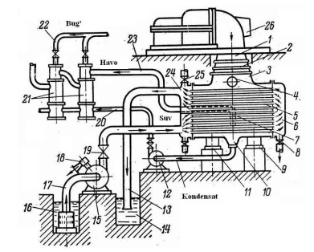



4. Suv olayotgan issiqlik miqdori
$$Q=W\left(t_{s}−t_{s}\right)C_{s}$$
5. Kon sovutish yuzasini xisoblash formulasi
$$F=\frac{Q}{K ∆ t_{o^{′}rt}}$$
6. O’rtacha xarorat bosimoni xisoblash formulasi
$$∆t_{o^{′}rt}= t_{t.b}−\frac{\left(t_{s}+t_{s}\right)}{2}$$
Yuzali kondensatsion qurilmaning soddalash-tirilgan sxemasi:1– bug’ turbinasidan bug’ chiqarish quvuri; 2–linzali kompensator; 3–bug’qabul qilish quvuri; 4–atmosferaklapniga bug’ni berish quvuri; 5–kondensator quvurlari; 6–suv kamerasi; 7–havo so’rish quvuri; 8–suv chiqarish kranlari; 9– va 11–tayanchlar; 10–kondensat yiqqich; 12–kodensat nasosi; 13–sovituvchi suv oqavasi quvuri; 14–chiqaruvchi kanal; 15–tsirkulyatsion nasos; 16–sovituvchi suv kirish kanali;
17–sovituvchi suv so’rish quvuri; 18–yordamchi bug’ oqimli ejektor quvuri; 19– sovituvchi suv yo’nalishidagi buragichli qopqoq; 20–kondensat quvuri; 21–ikki pog’onali bug’ oqimli ejektor; 22–ejektorga bug’ berish; 23–surilgan bug’-havo aralashmasini ejektorga berish; 24–suv kamerasi; 25–havo chiqarish krani; 26–bug’ turbinasi.

Slide 10
Bugʻ kondensatorining samaradorligini oshirish usullari
Bugʻ kondensatorining samaradorligini oshirish usullari issiqlik almashinuv jarayonini yaxshilash, energiya yo‘qotishlarini kamaytirish va texnik xizmat ko‘rsatish sifatini oshirishga qaratilgan. Samaradorlikni oshirish bugʻning tez va samarali kondensatsiyalanishini ta’minlaydi, natijada energiya tizimlarining umumiy ishlash sifati ortadi.Birinchi usul – issiqlik almashinuvi samaradorligini oshirish. Kondensator quvurlarining materiali va yuzasi issiqlik almashinuv jarayoniga katta ta’sir ko‘rsatadi. Yuqori issiqlik o‘tkazuvchanlik xususiyatiga ega bo‘lgan mis, alyuminiy yoki zanglamas po‘lat kabi materiallar kondensator samaradorligini oshirishi mumkin. Shuningdek, quvurlar yuzasini maxsus qoplamalar bilan qoplash yoki mikrostrukturali yuzalar yaratish issiqlik almashinuv jarayonini tezlashtiradi.
Ikkinchi usul – bugʻning optimal taqsimlanishini ta’minlash. Agar bugʻ kondensator ichida notekis taqsimlansa, ayrim joylarda issiqlik almashinuvi sustlashishi mumkin. Buni oldini olish uchun kondensator ichidagi quvurlarni optimal joylashtirish, maxsus yo‘naltiruvchi plastinalar yoki turbulyatorlardan foydalanish kerak. Bu usullar bugʻning bir tekis tarqalishini ta’minlab, kondensatsiya jarayonini yaxshilaydi.Uchinchi usul – sovitish suyuqligining samarali ishlatilishi. Kondensator samaradorligi sovitish tizimiga bog‘liq bo‘lib, suv yoki boshqa sovitish suyuqligining harorati va oqim tezligi muhim ahamiyatga ega. Agar sovitish suyuqligi yetarlicha sovuq bo‘lsa, bugʻ tezroq kondensatsiyalanadi va natijada kondensator samaradorligi ortadi. Shu sababli, sovitish tizimlarini yangilash, suvning haroratini doimiy nazorat qilish va kerak bo‘lsa, qo‘shimcha sovutish tizimlarini o‘rnatish muhimdir.

Slide 11
To‘rtinchi usul – vakuum darajasini oshirish. Agar kondensator ichida past bosim saqlansa, bugʻning kondensatsiyalanish harorati pasayadi va bu jarayon samarali amalga oshadi. Shuning uchun zamonaviy bugʻ kondensatorlarida vakuum nasoslari va maxsus bosimni nazorat qiluvchi tizimlar qo‘llaniladi. Agar vakuum yetarli darajada yuqori bo‘lsa, bugʻ tezroq suyuqlikka aylanadi va energiya samaradorligi oshadi.Beshinchi usul – kondensator quvurlarini muntazam tozalash va texnik xizmat ko‘rsatish. Agar quvurlar ichki yuzasida bugʻ qoldiqlari, oksidlanish yoki boshqa iflosliklar to‘plansa, issiqlik almashinuv jarayoni sekinlashadi va kondensator samaradorligi pasayadi. Shu sababli, kondensatorlarni rejalashtirilgan tarzda tozalash, kimyoviy reagentlardan foydalanish va avtomatlashtirilgan tozalash tizimlarini o‘rnatish muhimdir.
Oltinchi usul – issiqlik yo‘qotishlarini kamaytirish. Agar kondensator atrof-muhitga ortiqcha issiqlik chiqarsa, uning samaradorligi pasayadi. Buni oldini olish uchun kondensatorning tashqi qismlarini issiqlik izolyatsiyasi bilan qoplash, maxsus himoya qoplamalaridan foydalanish va atrofdagi havoni doimiy nazorat qilish kerak.Yettinchi usul – avtomatlashtirilgan boshqaruv tizimlarini joriy etish. Bugʻ kondensatorining ishlash jarayonini real vaqtda kuzatish va avtomatik boshqarish tizimlaridan foydalanish orqali samaradorlikni oshirish mumkin. Sensorlar va dasturiy ta’minot yordamida harorat, bosim va sovitish suyuqligi oqimini nazorat qilish mumkin, bu esa kondensatorning optimal sharoitda ishlashiga imkon yaratadi.

Slide 12
Sakkizinchi usul – konstruktsiyani optimallashtirish. Kondensatorning geometrik o‘lchamlarini to‘g‘ri tanlash, quvurlar uzunligi va diametrini optimal holatga keltirish bugʻning tez va samarali kondensatsiyalanishini ta’minlaydi. Shuningdek, yangi texnologiyalar asosida ishlab chiqilgan kompakt va yuqori samarali kondensator modellari energiya tejash va joyni tejash imkonini beradi.
To‘qqizinchi usul – sovitish tizimlarining energiya samaradorligini oshirish. Sovitish suyuqligi aylanish tizimida nasoslar va ventilyatorlar ishlatiladi. Agar ular energiya tejovchi texnologiyalar bilan almashtirilsa yoki tezlikni avtomatik ravishda boshqarish tizimlari joriy etilsa, umumiy energiya sarfi kamayadi va kondensator samaradorligi oshadi.
O‘ninchi usul – kondensatorni ishlatish sharoitlarini doimiy monitoring qilish va tahlil qilish. Agar kondensatorning ishlashi muntazam ravishda kuzatilsa va analiz qilinsa, yuzaga kelishi mumkin bo‘lgan muammolar oldindan aniqlanadi va ularni bartaraf etish choralari ko‘riladi. Maxsus monitoring tizimlari kondensatorning ishlash parametrlarini to‘plash va ularga real vaqtda baho berish imkonini yaratadi.

Slide 13
Xulosa.
Bugʻ kondensatorlari issiqlik energiyasini samarali boshqarish va qayta ishlashda muhim rol o‘ynaydi. Ular bug‘ning kondensatsiyasini ta’minlab, energetik tizimlarda samaradorlikni oshiradi. Bugʻ kondensatorini hisoblashda issiqlik almashinuvi jarayonlari, bugʻ va sovutish suvi parametrlarini hisobga olish muhim ahamiyatga ega. Hisob-kitoblar to‘g‘ri bajarilganda, kondensatorning ishlash samaradorligi oshadi va energiya tejamkorligi ta’minlanadi.Kondensatorlarning samaradorligini oshirish uchun issiqlik almashinuvchini optimallashtirish, samarali materiallardan foydalanish va tizimni to‘g‘ri loyihalash zarur. Shuningdek, parvarish va nazorat ishlarini muntazam olib borish orqali ularning xizmat muddati uzaytirilishi va ishlash ishonchliligi oshirilishi mumkin.Bugʻ kondensatorlari sanoat, energetika va boshqa sohalarda keng qo‘llanilib, elektr stansiyalarida bug‘ turbinalarining ish faoliyatini optimallashtirishda muhim texnologik element sifatida xizmat qiladi. Ularni to‘g‘ri loyihalash va hisoblash tizimning umumiy samaradorligini belgilaydi.

Slide 14
Foydalanilgan adabiyotlar
"Issiqlik texnikasi asoslari“- Mualliflari: M.S. Bahodirxonov, S.Z. Zaynobidinov, X.M. Madaminov.​Tashkent Engineering Library
"Energiya tejamkorlik asoslari" – Mualliflari: M.S. Bahodirxonov, S.Z. Zaynobidinov, X.M. Madaminov.​
"Sirdaryo IES da kondensator qurulmasiga havo soʻrilishini oʻrganish va uni kondensator vakumiga taʼsirini hisoblash" – Muallifi: Ismoilov Sh..

